Slide 1
东软睿道内部公开
文件编号： D000-
jQuery框架技术
版本：3.6.0
第1章 jQuery基础
东软睿道教育信息技术有限公司
(版权所有，翻版必究)
Copyright © Neusoft Educational Information Technology Co., Ltd
All Rights Reserved

Slide 2
本章教学目标
了解什么是jQuery、功能、版本等知识；
了解CDN替代方案；
理解jQuery的基础语法；
掌握jQuery的使用；
掌握DOM对象与jQuery对象及其转换；

Slide 3
本章教学内容
节 | 知识点 | 掌握程度 | 难易程度 | 教学形式 | 对应在线微课
认识jQuery | 什么是jQuery | 了解 |  | 线下 | 什么是jQuery
 | jQuery功能 | 了解 |  | 线下 | jQuery功能
 | jQuery版本 | 了解 |  | 线下 | jQuery版本
 | 其他 JavaScript库 | 了解 |  | 线下 | 其他 JavaScript库
使用jQuery | 下载jQuery | 了解 |  | 线下 | 下载jQuery
 | 使用jQuery | 掌握 |  | 线下 | 使用jQuery
 | CDN替代方案 | 了解 |  | 线下 | CDN替代方案
jQuery基础知识 | jQuery语法 | 理解 |  | 线下 | jQuery语法
 | DOM对象与jQuery对象 | 掌握 |  | 线下 | DOM对象与jQuery对象
 | DOM对象转换为jQuery对象 | 掌握 | 难 | 线下 | DOM对象转换为jQuery对象
 | jQuery对象转换为DOM对象 | 掌握 | 难 | 线下 | jQuery对象转换为DOM对象
本章实战项目任务实现 | 实战项目任务实现 | 掌握 |  | 线下 | 实战项目任务实现

Slide 4
01
认识jQuery
02
使用jQuery
03
jQuery基础知识
04
本章实战项目任务实现

Slide 5

什么是jQuery
jQuery是目前最流行的JavaScript程序库，它通过封装原生的JavaScript函数得到一整套定义好的方法。
是John Resig于2006年创建的一个开源项目，现今jQuery已经集成了JavaScript、CSS、DOM和Ajax于一体的强大功能。
它可以用最少的代码，完成更多复杂而困难的功能，从而得到了开发者的喜爱和选用。
Notes:
jQuery是目前最流行的JavaScript程序库，它通过封装原生的JavaScript函数得到一整套定义好的方法。
是John Resig于2006年创建的一个开源项目，随着越来越多开发者的加入，jQuery已经集成了JavaScript、CSS、DOM和Ajax于一体的强大功能。
它可以用最少的代码，完成更多复杂而困难的功能，从而得到了开发者的喜爱和选用。

Slide 6
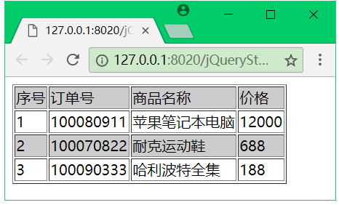

什么是jQuery
初体验：实现隔行变色效果，只需一句关键代码
演示示例：jQuery实现隔行变色
Notes:
教学指导：
本页代码只为了让学生对jQuery有个大致的印象，无需详细讲解

Slide 7
jQuery功能
jQuery作为 JavaScript封装的库，他的目的就是为了简化开发者使用 JavaScript。主要功能有以下几点：
1.精确选择页面对象
2.进行可靠的CSS样式控制
3.使DOM操作规范化
4.标准化事件控制
5.支持网页特效
6.快速通信
7.扩展JavaScript内核

Slide 8
jQuery版本
jQuery的三大版本
版本 | 最终/最新版本 | 浏览器支持
1.x | jQuery1.12.4 | IE 6.0+, FF 1.5+, Safari 2.0+, Opera 9.0+，chrome
2.x | jQuery2.2.4 | IE 9.0+, FF 1.5+, Safari 2.0+, Opera 9.0+
3.x | jQuery3.2.1 | IE 9.0+, FF 1.5+, Safari 2.0+, Opera 9.0+，chrome

Slide 9
其他 JavaScript库
目前除了 jQuery，还有一些库较为流行，他们分别是AngularJS 、Vue.js、 React、 RequireJS和 Ionic等。
AngularJS ，是一款优秀的前端JS框架，已经被用于Google的多款产品当中。AngularJS有着诸多特性，最为核心的是：MVVM、模块化、自动化双向数据绑定、语义化标签、依赖注入等等。
Vue.js，是用于构建交互式的 Web 界面的库。它提供了 MVVM 数据绑定和一个可组合的组件系统，具有简单、灵活的 API。
React， 是一个 Facebook 和 Instagram 用来创建用户界面的 JavaScript 库。
RequireJS是一个非常小巧的JavaScript模块载入框架，是AMD规范最好的实现者之一。可以用它来加速、优化代码，但其主要目的还是为了代码的模块化。
Ionic， 是目前最有潜力的一款 HTML5 手机应用开发框架。通过 SASS 构建应用程序，它 提供了很多 UI 组件来帮助开发者开发强大的应用。

Slide 10
课堂练习（2分钟）
1、什么是jQuery
2、jQuery的功能

Slide 11
01
认识jQuery
02
使用jQuery
03
jQuery基础知识
04
本章实战项目任务实现

Slide 12
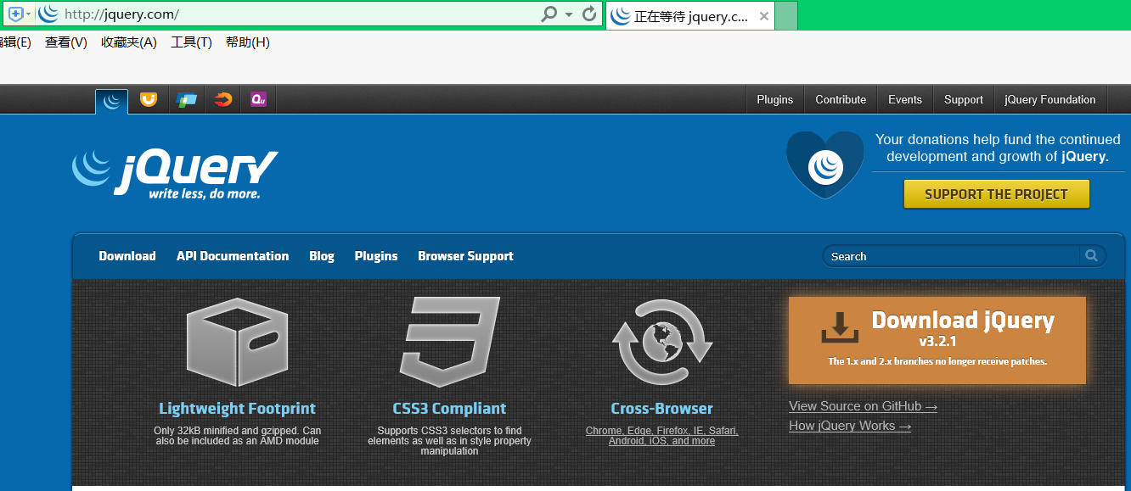
下载jQuery
下载地址：http://jquery.com
Notes:
目前最新的版本，是 3.2.1，我们下载开发版，可以顺便读一读源代码。如果你需要引用到你线上的项目，就必须使用压缩版，去掉了注释和空白，容量最小。
本课程使用的软件是： Atom、HBuilder
使用测试的浏览器为：IE、Chrome
使用的 html版本为：html5

Slide 13
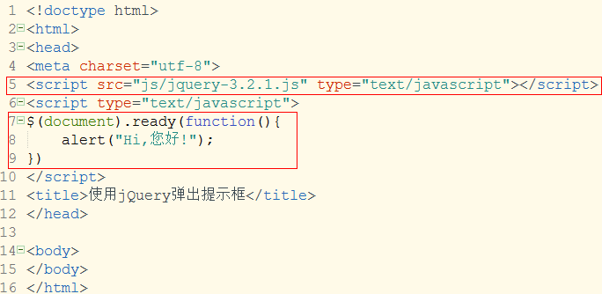

使用jQuery
使用jQuery按照如下步骤：
1、把下载的jQuery库放到工程中js目录下面
2、在html页面中导入jQuery库
3、测试：使用jQuery弹出提示框
演示示例：使用jQuery弹出提示框
Notes:
目前最新的版本，是 3.2.1，我们下载开发版，可以顺便读一读源代码。如果你需要引用到你线上的项目，就必须使用压缩版，去掉了注释和空白，容量最小。
本课程使用的软件是： Atom、HBuilder
使用测试的浏览器为：IE、Chrome
使用的 html版本为：html5

Slide 14
CDN替代方案
如果不希望下载并存放 jQuery，可以通过 CDN（内容分发网络） 引用它。
百度、又拍云、新浪、谷歌和微软的服务器都存有 jQuery
如果你的站点用户是国内的，建议使用百度、又拍云、新浪等国内CDN地址，如果你站点用户是国外的可以使用谷歌和微软。
为什么使用CDN
许多用户在访问其他站点时，已经从百度、又拍云、新浪、谷歌或微软加载过 jQuery。所有结果是，当他们访问您的站点时，会从缓存中加载 jQuery，这样可以减少加载时间。
同时，大多数 CDN 都可以确保当用户向其请求文件时，会从离用户最近的服务器上返回响应，这样也可以提高加载速度。
Notes:
CDN能够获得性能优势，它可以通过遍布全球的服务器托管jQuery。如果你的网页访问者已经从同一个CDN下载了一个jQuery的副本，那么它就不必再下载了。

Slide 15
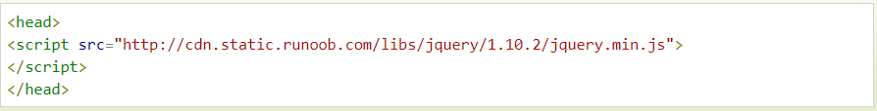
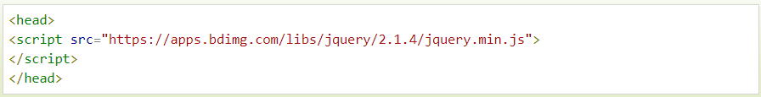
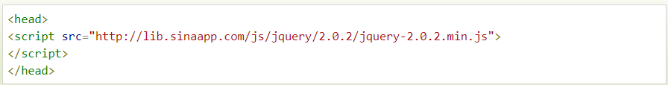
CDN替代方案【国内】
从各大网站CDN引入jQuery
菜鸟教程CDN
百度CDN
新浪CDN

Slide 16
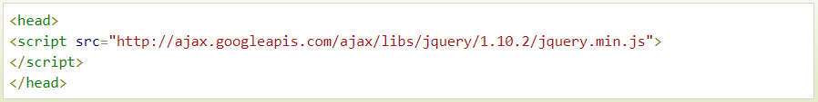
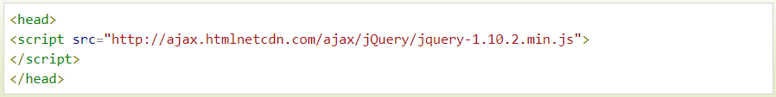
CDN替代方案【国外】
从各大网站CDN引入jQuery
谷歌CDN
微软CDN

Slide 17
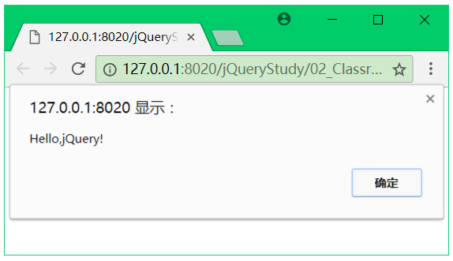
课堂练习（5分钟）
1、需求说明
在HBuilder中配置jQuery开发环境
打开页面时，使用jQuery弹出窗口，提示信息为“Hello,jQuery!”
使用4种写法
Notes:
答案：使用jQuery弹出提示框.html

Slide 18
01
认识jQuery
02
使用jQuery
03
jQuery基础知识
04
本章实战项目任务实现

Slide 19

jQuery语法
$(selector).action( )
$()：将DOM对象转化为jQuery对象
selector：选择器，获取需要操作的DOM 元素
action()：jQuery中提供的事件处理的方法，其中包括绑定事件处理的方法
使用jQuery操作DOM文档，应该使用ready事件作为处理HTML文档的开始，以确保在DOM载入完毕后开始执行。
下面代码说明：将document对象转换为jQuery对象，调用ready方法，在ready方法中，进行函数编写，函数的作用是弹出提示框。
演示示例：使用jQuery弹出提示框

Slide 20
jQuery语法
$(document).ready()与window.onload类似，但也有区别
 | window.onload | $(document).ready()
执行时机 | 必须等待网页中所有的内容加载完毕后（包括图片、flash、视频等）才能执行 | 网页中所有DOM文档结构绘制完毕后即刻执行，可能与DOM元素关联的内容（图片、flash、视频等）并没有加载完
编写个数 | 同一页面不能同时编写多个 | 同一页面能同时编写多个
简化写法 | 无 | $(function(){ //执行代码 }) ;

Slide 21
jQuery语法
操作连缀书写
为了易于理解，建议按照如下格式书写
$("h2").css("background-color","#CCFFFF")
.next().css("display","block");
$("h2").css("background-color","#CCFFFF")
.next()
.css("display","block");
演示示例：操作连写

Slide 22
jQuery语法
常用语法举例
语法 | 说 明
css("属性","属性值") | 为元素设置CSS样式的值
addClass() | 为元素添加类样式
next() | 获得元素其后紧邻的同辈元素
html() | 取得第一个匹配元素的html内容
Notes:
此处用到了click()事件，简单讲解该为事件绑定函数即可

Slide 23
jQuery语法
事件
jQuery 事件处理方法是 jQuery 中的核心函数。
事件处理程序指的是当 HTML 中发生某些事件时所调用的方法。术语由事件“触发”（或“激发”）经常会被使用。
click事件
click([[data],fn）
触发每一个匹配元素的click事件。
这个函数会调用执行绑定到click事件的所有函数。

Slide 24
创建节点
注意：Jquery创建元素节点、属性节点、文本节点都使用$(html)
1.创建元素节点：$("<li></li>");
2.创建属性节点：$("<li id='test'></li>");
3.创建文本节点：$("hello world !");
4.下面是创建三者的结合：$("<li id='test'>hello world !</li>");
---------------------
插入节点
内部插入（当做子节点插入）：append(content|fn) 向每个匹配的元素内部末尾追加内容。
after(content|fn) 向每个匹配元素的后面添加内容 before(content|fn) 向每个匹配元素的前面添加内容

Slide 25
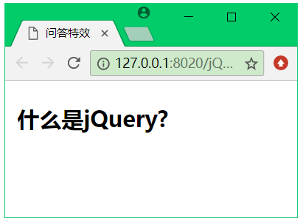
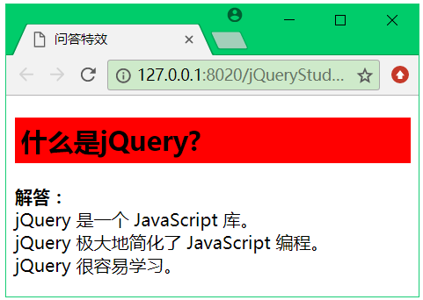
课堂练习（10分钟）
1、需求说明
实现问答特效
点击问题后，解答在下面显示出来（使用了click()方法)
Notes:
答案：问答特效.html

Slide 26
本章重点总结
了解基本概念
什么是jQuery、功能、版本
了解CDN替代方案
理解jQuery的相关语法
掌握jQuery的常用方法的使用

